Slide 1
46-4번길 동물원
NPC 해커톤 축제의 밤
Team_464

Slide 2
목차
1. 게임 개요
2. 게임 소개
3. 세부 설정
1) 게임 제목 2) 장르 3) 플랫폼
4) 기획 의도
5) 재미 요소
6) 클리어 조건
1) 시놉시스
2) 플레이 컨셉
3) 그래픽 컨셉 4) 사운드 컨셉
1) 디자인 2) 진행순서

Slide 3
1. 게임 개요
1) 게임 제목 2) 장르 3) 플랫폼
4) 기획 의도
5) 재미 요소
6) 클리어 조건

Slide 4
게임 개요_게임 제목
“46-4번길 동물원”
464를 그대로 읽으면 사육사,사륙사입니다.
동물원을 컨셉으로 잡아 “사육사”, 그리고 공포라는 장르와 스토리에 맞춘 “살육”
두 개의 중의적 의미를 내포하고 있습니다.
게임 속 동물원의 주소를 번지 수로 나타내 게임 제목을 설정하였습니다.

Slide 5
게임 개요_장르
키워드 : 동물
공포
+
추리
+
탈출
+
RPG
처음부터 저희 464팀은 “공포 게임”을 장르로 선정한 채 키워드를 제시받았습니다.
공포와 동물을 어떻게 접목시켜 게임을 만들까 고민 끝에,
문을 닫은 동물원을 배경으로 탈출, 추리, 공포 3가지 게임 요소가 담긴 RPG게임을 제작하기로 결정하였습니다.

Slide 6

게임 개요_플랫폼
제작 : RPG MAKER MV
PC : 윈도우 / 모바일 : 안드로이드 기반
46-4번길 동물원은 RPG 쯔꾸르 게임입니다.
쯔꾸르란, 일본어의 “만들다” 의 (つくる)와 툴(tool)'의 일본식 표기인 ツール이 합성된 조어이며,
보통 RPG MAKER라는 프로그램으로 만든 게임을 뜻합니다.

Slide 7
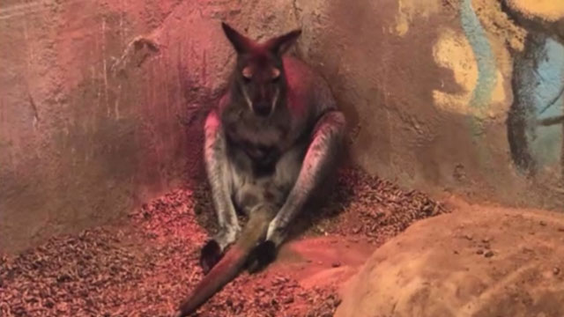
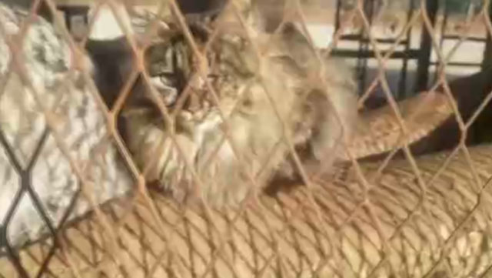
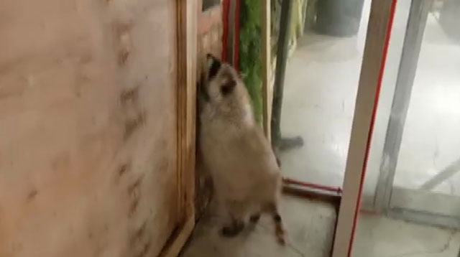
게임 개요_기획 의도
"한 나라의 위대성과 도덕성은 동물을 다루는 태도로 판단할 수 있다.”
- 마하트마 간디
인간의 이기심을 위한 전시로 인해 동물이 사람들의 눈요깃거리가 되어버린 사회적 현상을 비판하자.
이러한 사회적 현상에도 존재하는 무관심을 지적하기 위해 공포심을 통해 위험성을 상기시키자.
역지사지 : 지배적인 위치에 있던 인간이 역으로 피지배적인 위치로 내려가 동물에게 위협을 받을 수 있다.

Slide 8
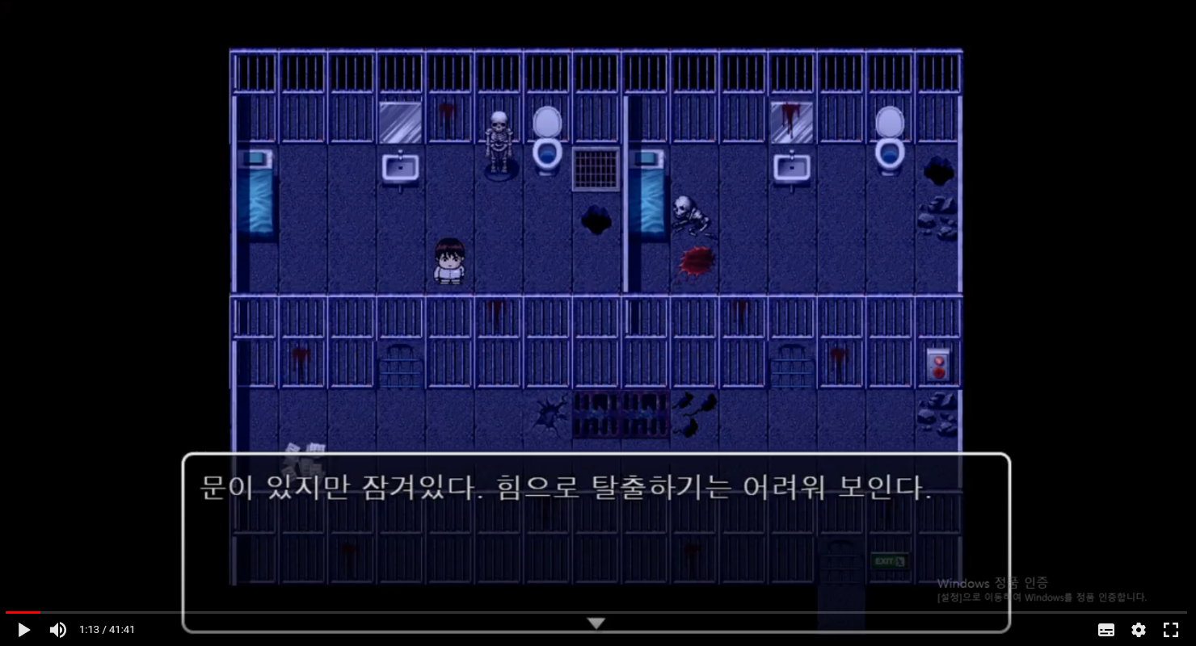
게임 개요_재미 요소
동물원에 역으로 갇힌 인간 시점의 탈출 플레이
기괴한 동물 몬스터와 동물원 배경의 외형적 공포
동물에게 쫒기는 와중 잡히지 않아야 하는 공포
단서를 모아 추리해 탈출하는 추리 & 탈출 요소

Slide 9
게임 개요_클리어 조건
동물 몬스터에게 잡히지 않고 단서를 모아 정문으로 탈출 시 성공
동물 몬스터에게 잡힐 시 게임 오버

Slide 10
2. 게임 소개
1) 시놉시스
2) 플레이 컨셉
3) 그래픽 컨셉 4) 사운드 컨셉

Slide 11
게임 소개_시놉시스
강원도 변두리의 작은 폐 동물원. 오래전에는 아이들의 웃음소리가 가득했던 곳이지만 아무도 찾지 않는 지금은 을씨년스럽기만 하다. 이곳에 갇힌 채 잊혀가는 동물들의 거처를 논의하던
인간들은 그들의 새로운 쓰임을 결정하는데... 일반인의 출입을 금하고 완전히 폐쇄된 동물원
안에서는 비명 같은 울음소리만 가득하다.
어느 날 이곳의 감옥 안에서 기억을 잃은 채 눈을 뜨게 된 플레이어.
곳곳에 눈을 뜨고 볼 수 없는 광경들이 펼쳐져 있지만 어떻게든 이곳을 탈출해야 한다.
동물의 외형을 한 몬스터들을 피해 단서를 모아가니 퍼즐이 하나둘씩 맞춰지고 이 폐동물원과 플레이어의 과거가 밝혀진다. 플레이어는 최후에 어떠한 결말을 맞이할까.

Slide 12
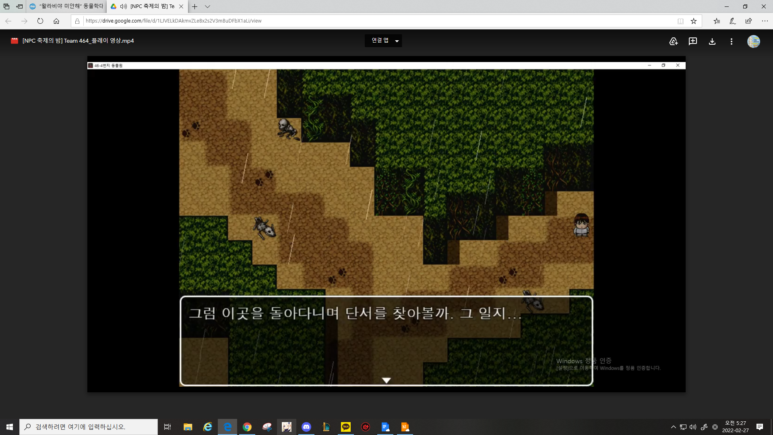
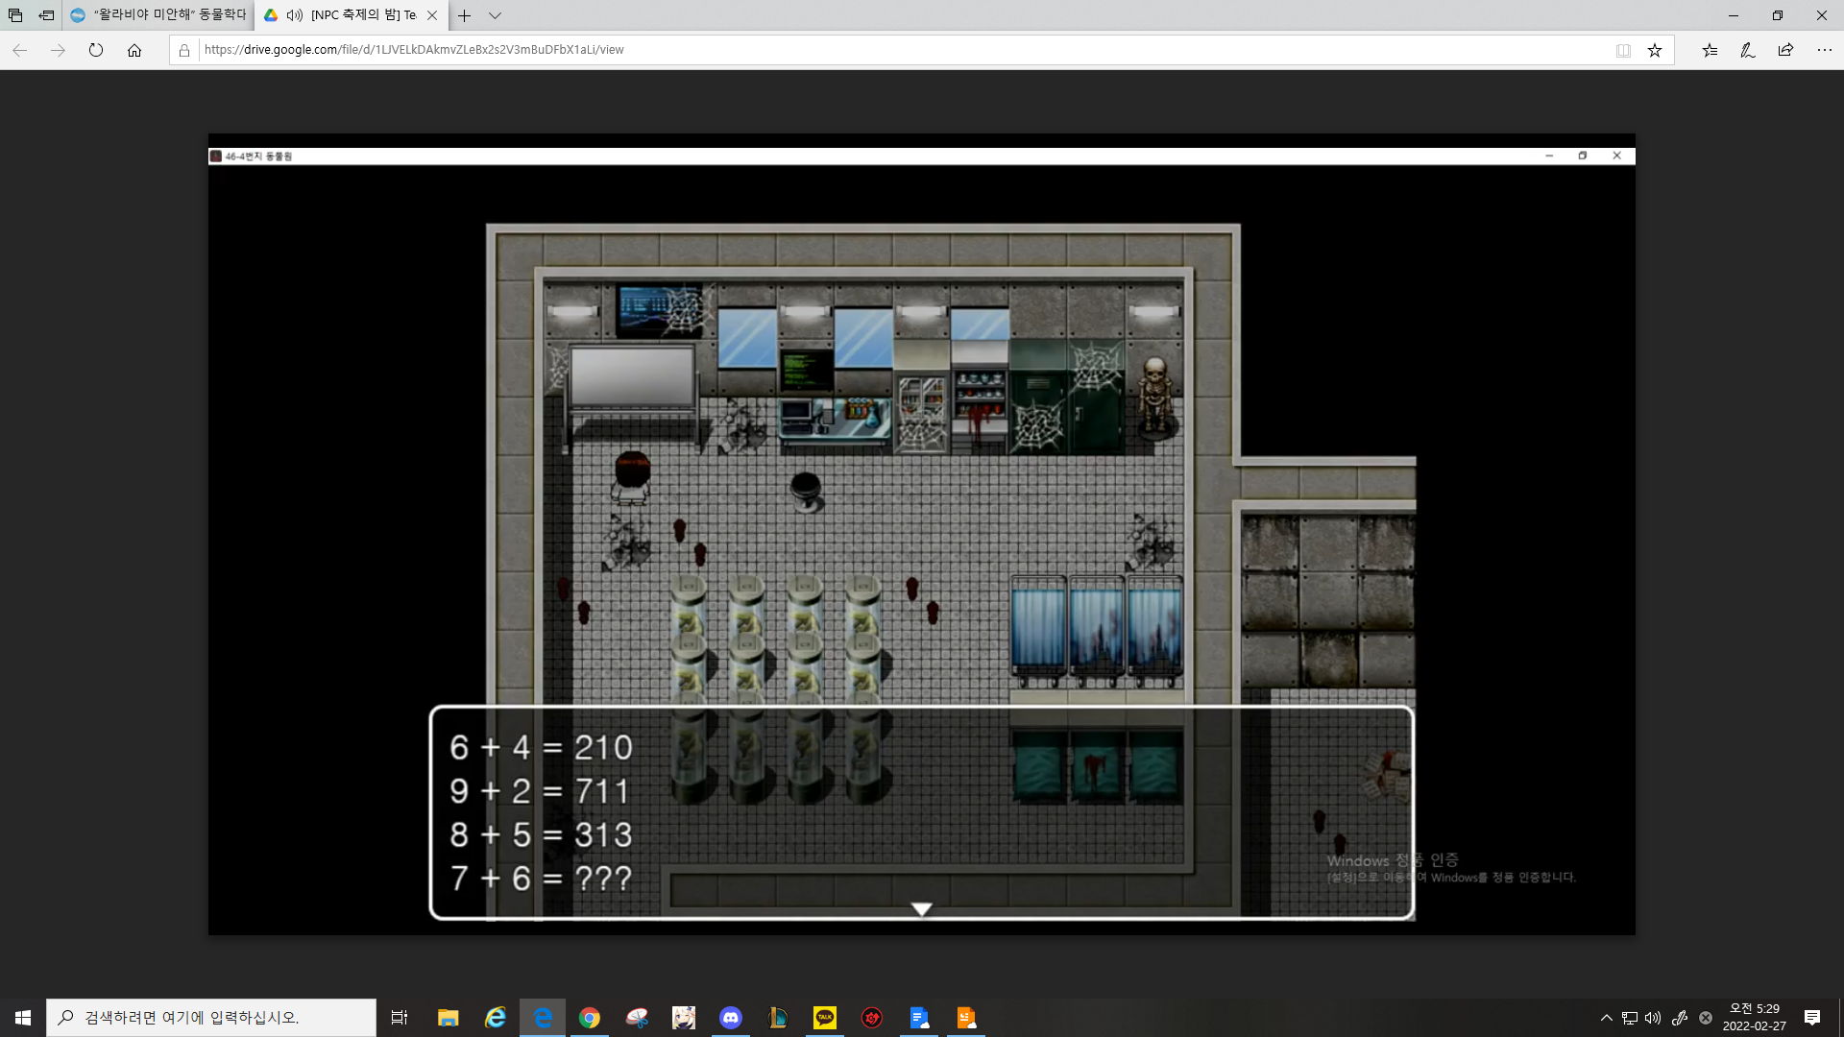
게임 소개_플레이 컨셉
추리형 공포 탈출 게임
폐동물원을 탈출하기 위해 넓은 맵을
돌아다니며 단서를 찾아야 합니다.
단서를 모아 추리를 통해 비밀번호 해제 또는 열쇠를 얻어 다른 맵으로 이동할 수 있습니다.

Slide 13

게임 소개_그래픽 컨셉
픽셀 아트
하나의 픽셀 단위로 일일히 도트를 찍어 구조물과 캐릭터, 몬스터를 디자인하였습니다.
쯔꾸르 게임 특유의 도트 그래픽 컨셉에 맞춰 게임 장르의 유사성과
게임의 몰입감을 유지하였습니다.

Slide 14

게임 소개_사운드 컨셉
배경 : 전반적으로 어둡고 우울한 사운드
동물 사육장 입장 시 해당 동물 울음소리 배경에 등장
게임 오버 시 공포게임에 걸맞은 비명

Slide 15
3. 세부 설정
1) 디자인 2) 진행순서

Slide 16
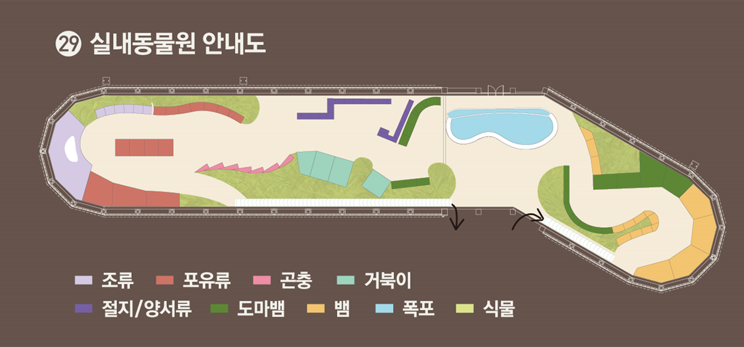
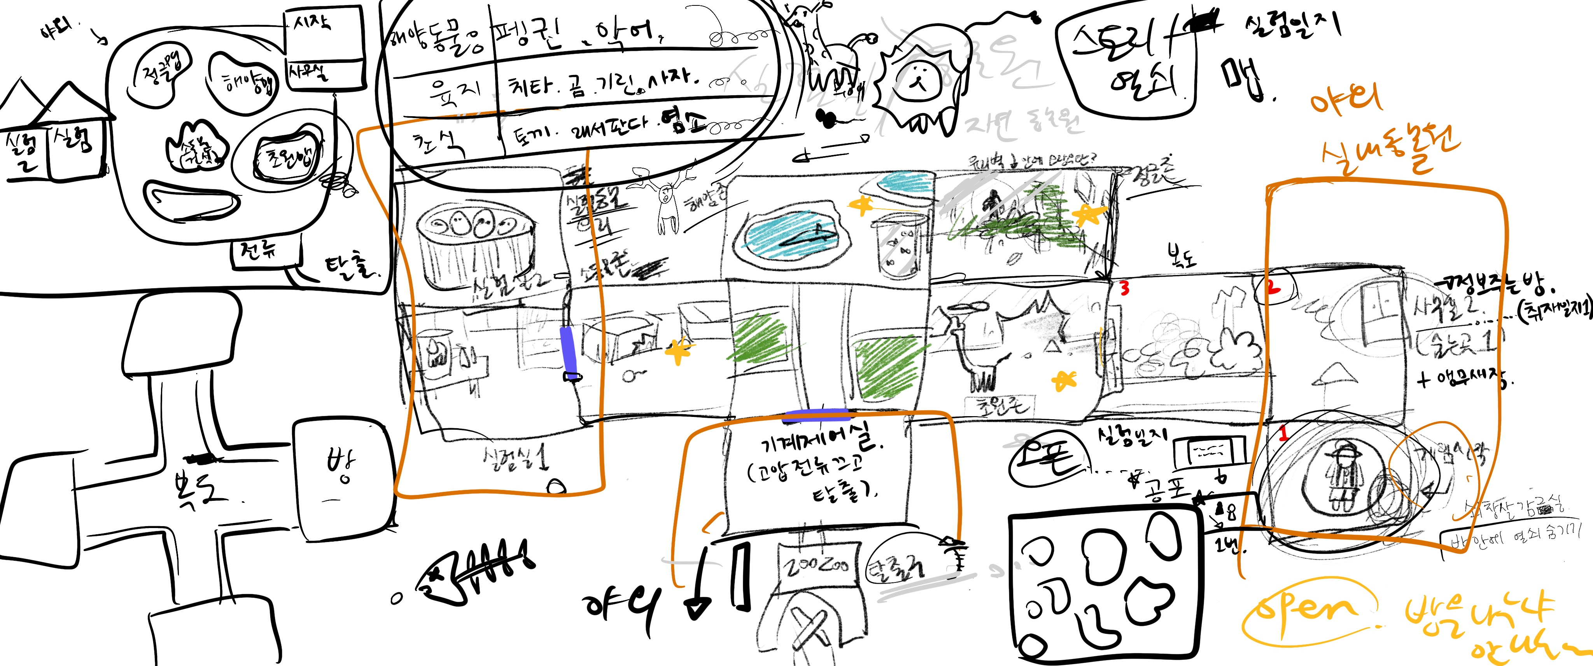
세부 설정_디자인
맵 디자인
맵 레퍼런스
스케치
폐쇄된 야외 동물원. 곳곳에 유혈이 낭자하고 훼손된 시체와 뼈가
나뒹굴고 있다. 허름하고 을씨년스러운 느낌이 든다.

Slide 17
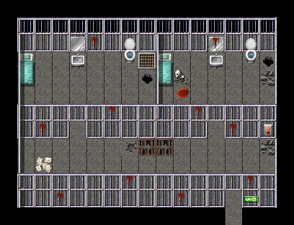
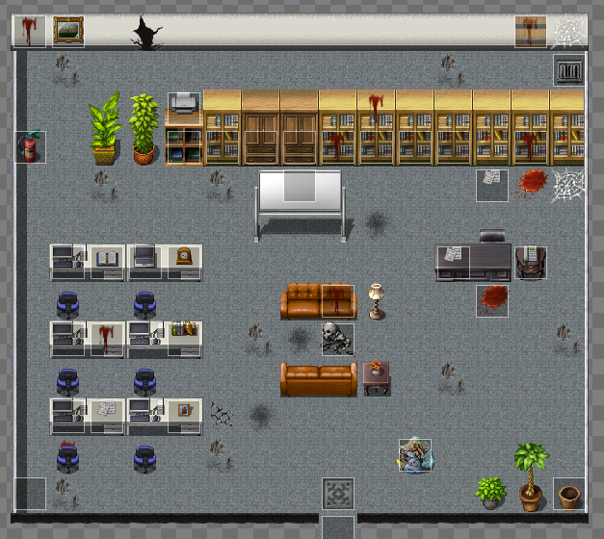
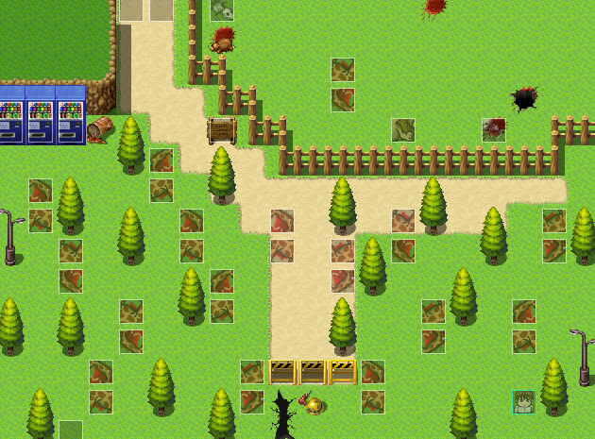
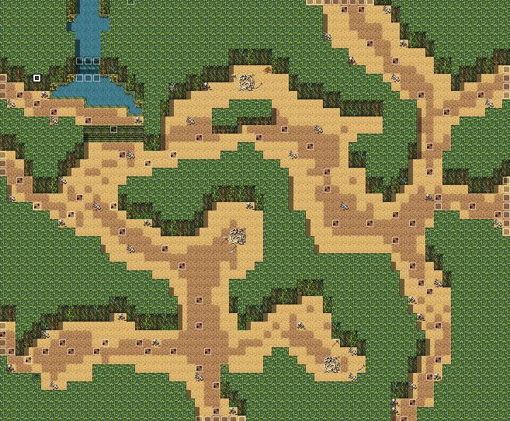
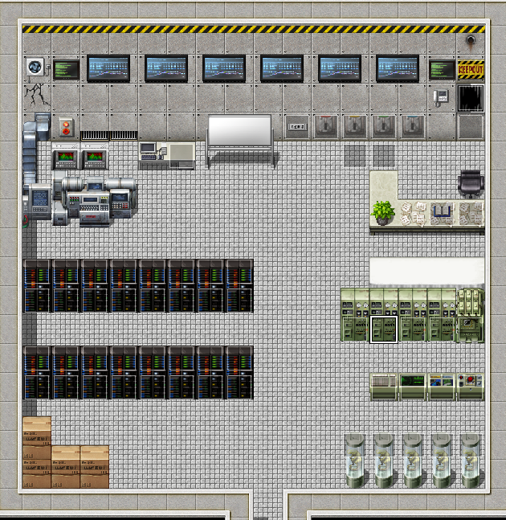
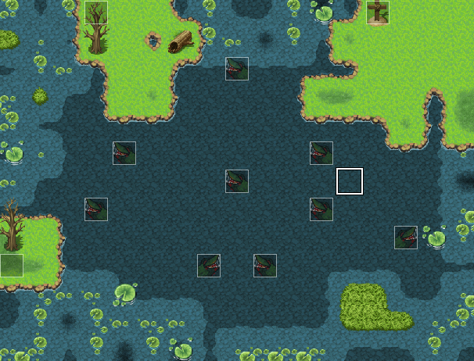
세부 설정_디자인
맵 디자인
감옥실
사무실
육지동물 존
늪지대 존
닭장 존
통제실

Slide 18
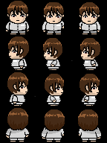
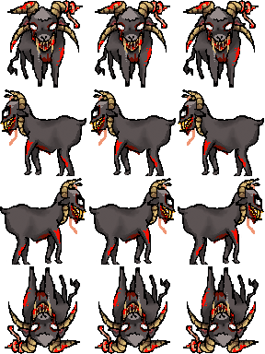
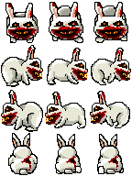
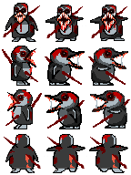
세부 설정_디자인
캐릭터 디자인
주인공 캐릭터
몬스터 - 염소
몬스터 - 토끼
몬스터 - 펭귄

Slide 19
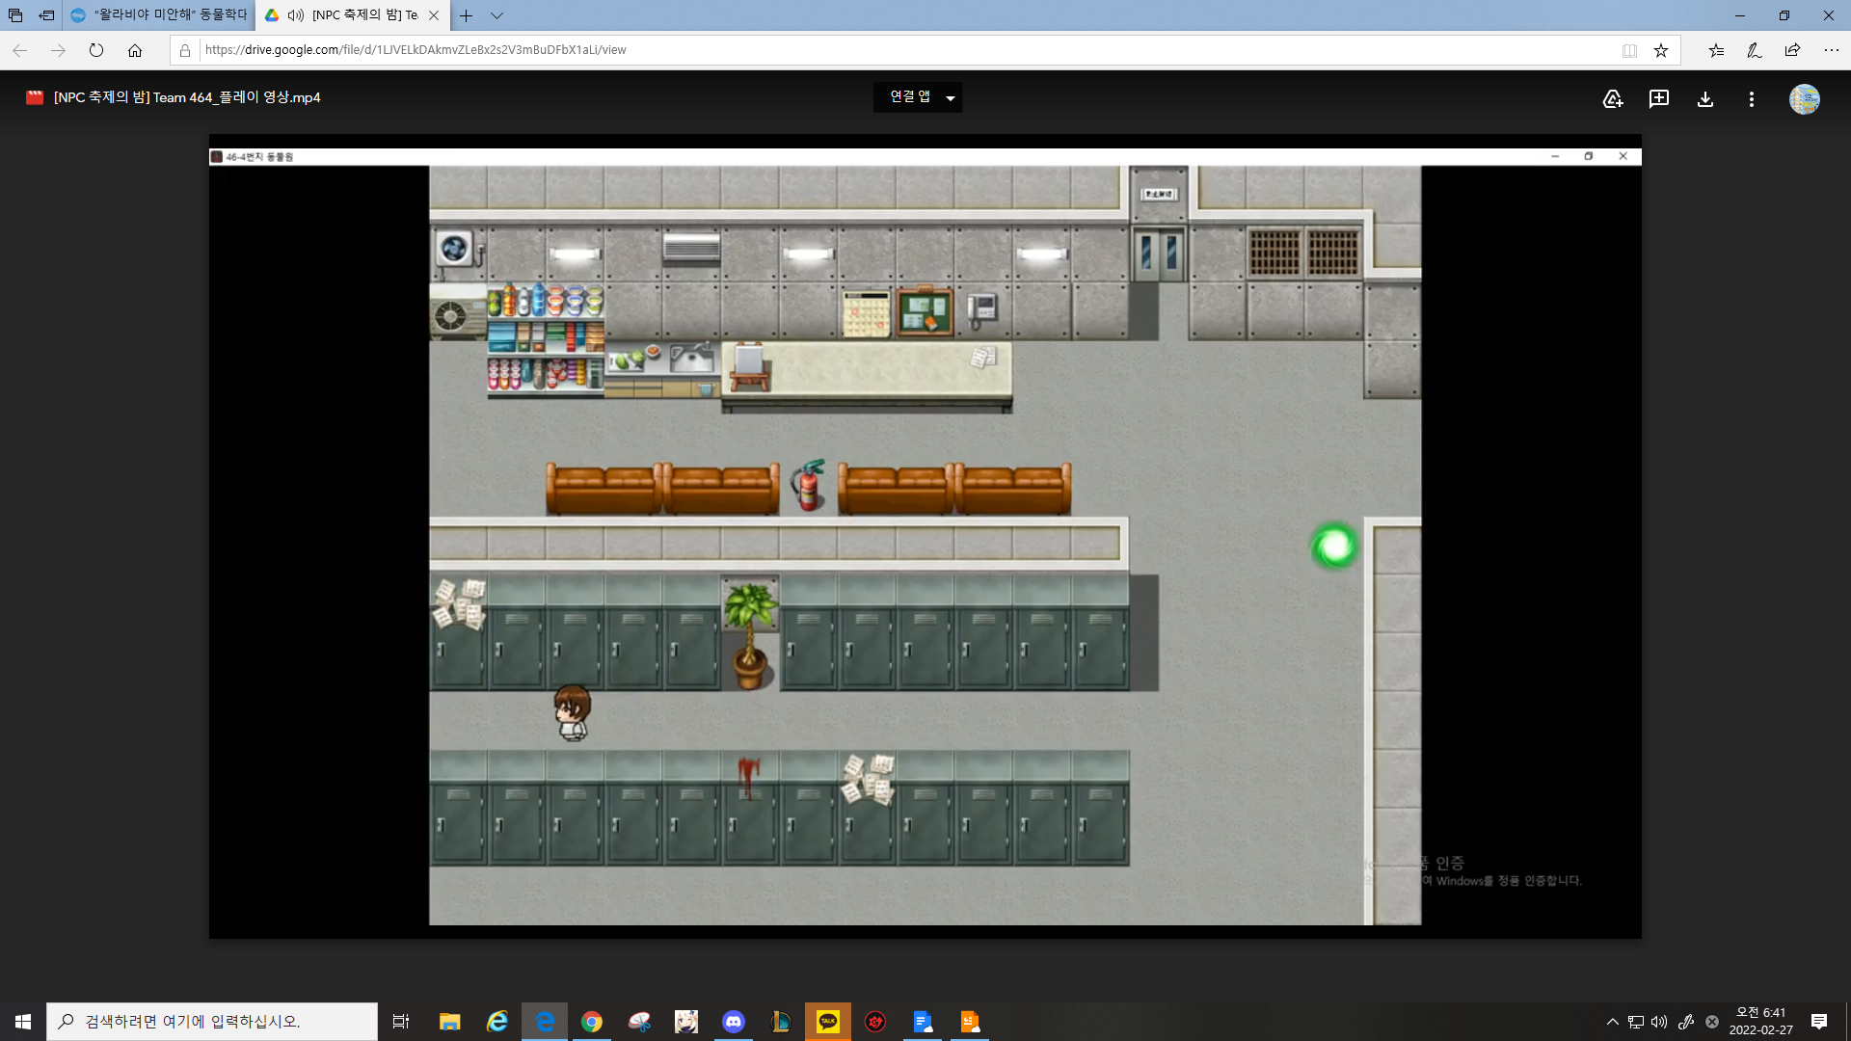
세부 설정_진행 순서
게임의 기승전결
결 : 제 4장
통제실, 탈출
기 : 제 1장
감옥실, 사무실
승 : 제 2장
동물 맵 수색
전 : 제 3장
실험실

Slide 20
감사합니다.

